Slide 1
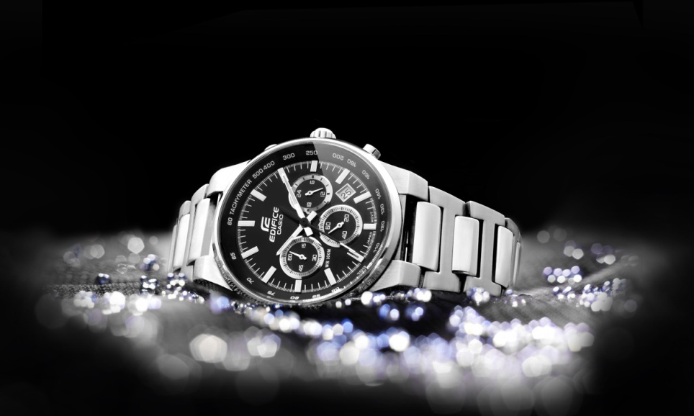
你见过手表吗？你知道表里面有什么东西吗？

Slide 2
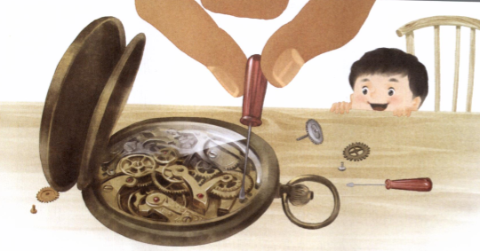

语文 六年级 下册
15 表里的生物
第一课时
第二课时

Slide 3
第一课时
冯志：河北涿县人,原名冯承植。现代诗人，翻译家，教授。发表了许多诗与散文。
主要作品:诗集《昨日之歌》《十四行集》等，鲁迅评价他为“中国最杰出的抒情诗人”。

Slide 4




听范读 扫清障碍
听范读，在文中圈出本课的生字。
我会写
cuì
lán
bù
xī
shuài
脆
拦
怖
蟋
蟀
左右结构

Slide 5
重难点字书写指导
cuì
这一横没有钩
左窄右宽
脆
右下不要写成“匕”

Slide 6
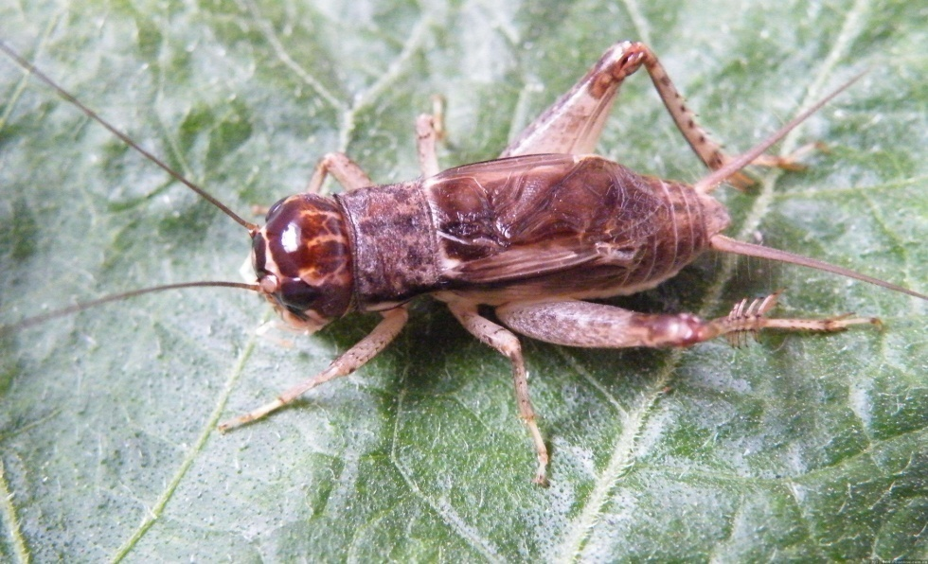
“虫”靠上一点
xī
shuài
左窄右宽
蟋
蟀

Slide 7

词语解释
洪亮：（声音）宏大，响亮。本课指钟楼的钟响起。
张亮读课文不仅吐字清晰,而且声音洪亮。

Slide 8
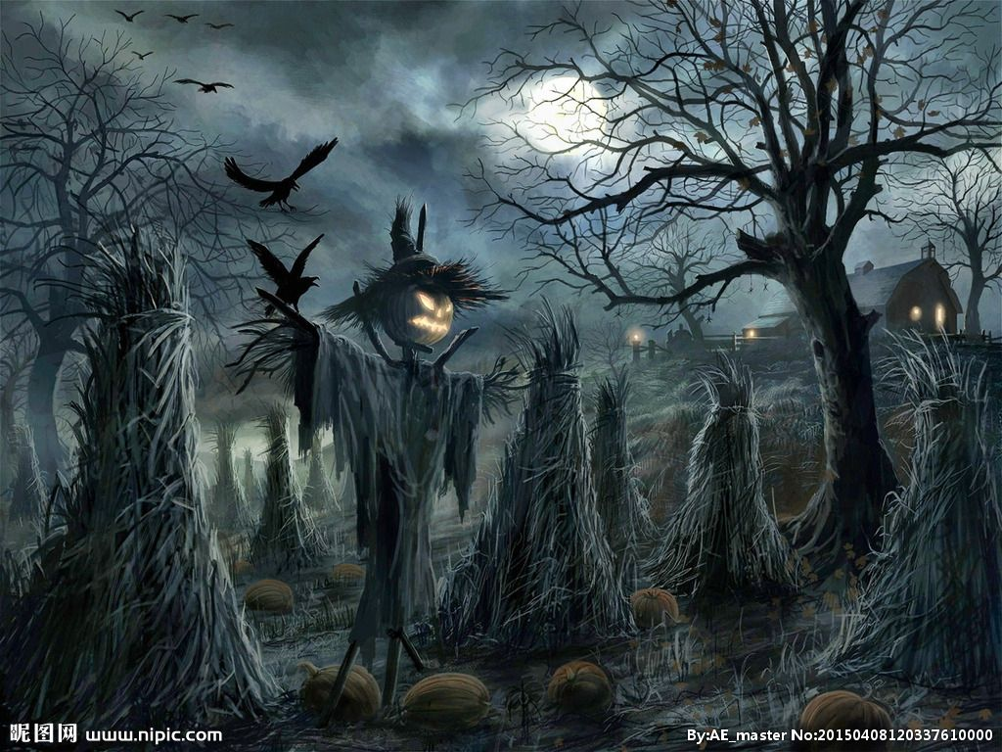
恐怖：感到可怕而畏惧。本课指“我”听父亲说表里有蝎子，以为蝎子是一种很恐怖的东西。
黑夜里突然传来一阵令人恐怖的叫声。

Slide 9
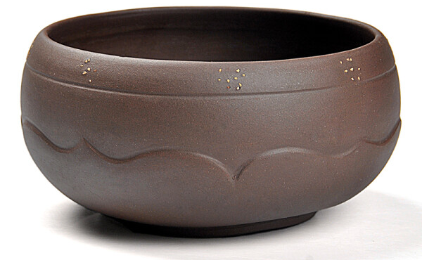
和谐： 配合得适当和匀称。
清脆：声音清亮好听。
证实：用人物、事实来表明或断定、证明。
钵（bō）：一种盛物品的器具。

Slide 10
拒绝：不答应，明确地表示不愿意做或不愿意。
唯恐：唯独害怕（担心）。
单调：单一;重复而缺少变化。
神秘：难以捉摸;高深莫测。
轻易：随随便便；轻率。

Slide 11
近义词
洪亮——嘹亮 清脆——清亮 单调——单一
唯恐——担心 拒绝——谢绝 丑恶——丑陋
恐怖——恐惧 证实——证明 和谐——和睦
反义词
洪亮——低沉 清脆——沉闷 单调——复杂 拒绝——答应 丑恶——美丽 柔和——强烈

Slide 12

整体感知
默读课文，划分段落，说说每部分讲了什么？
第1-9自然段
第10-16自然段
第17-21自然段
小时候的“我”认为能发出声音的都是活的生物,所以对父亲的表极为好奇。
父亲打开表让“我”观看，并解答了“我“的疑问。
“我”相信了父亲说的表里有个小蝎子这件事。

Slide 13
连起来说说课文主要写了什么事？
（课后第一题）
写小时候的“我”认为能发出声音的都是活的生物,所以对父亲的表极为好奇，父亲打开表让“我”观看，并解答了“我“的疑问,并相信了父亲说的表里有个小蝎子这件事。
表里到底有没有生物呢？我们下节课再学习。

Slide 14
课堂演练
一、给下面句中加点的字选择恰当的解释。
盖：①器物上有遮蔽作用的东西。②伞。③由上向下遮、蒙。④建造。⑤动物的甲壳。⑥文言词。⑦姓。
1.父亲取出一把小刀，把表盖揭开。（ ）
2.父亲还是把表盖上了。（ ）
①
·
③
·

Slide 15
二、读句子，从句中各找出一对反义词。
1.此后我就常常请求父亲把他的表打开给我看，有时父亲答应我，有时却拒绝我，这要看他高兴不高兴。
（ ）——（ ）
2.我吓了一跳，蝎子是多么丑恶而恐怖的东西，为什么把它放在这样一个美丽的世界里呢？
（ ）——（ ）
答应
拒绝
丑恶
美丽

Slide 16

三、表内的世界是怎样的？在文中找出相关的语句。
蓝色的、红色的小宝石，钉住几个金黄色的齿轮，里边还有一个小尾巴似的东西不停地摆来摆去。
字词听写
更多教学资源微信dzzy888666

Slide 17
第二课时
表里到底有没有生物？“我”解开这个谜底了吗？这节课，我们一起去探索。

Slide 18

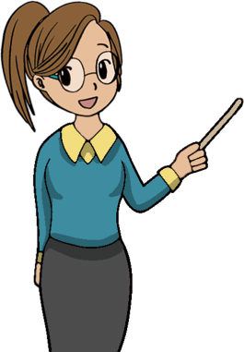
互动课堂
小时候的“我”认为“凡能发出声音的都是活的生物”，默读第1自然段，“我”用了哪些具体的事例来说明“我”的观点是正确的？

Slide 19
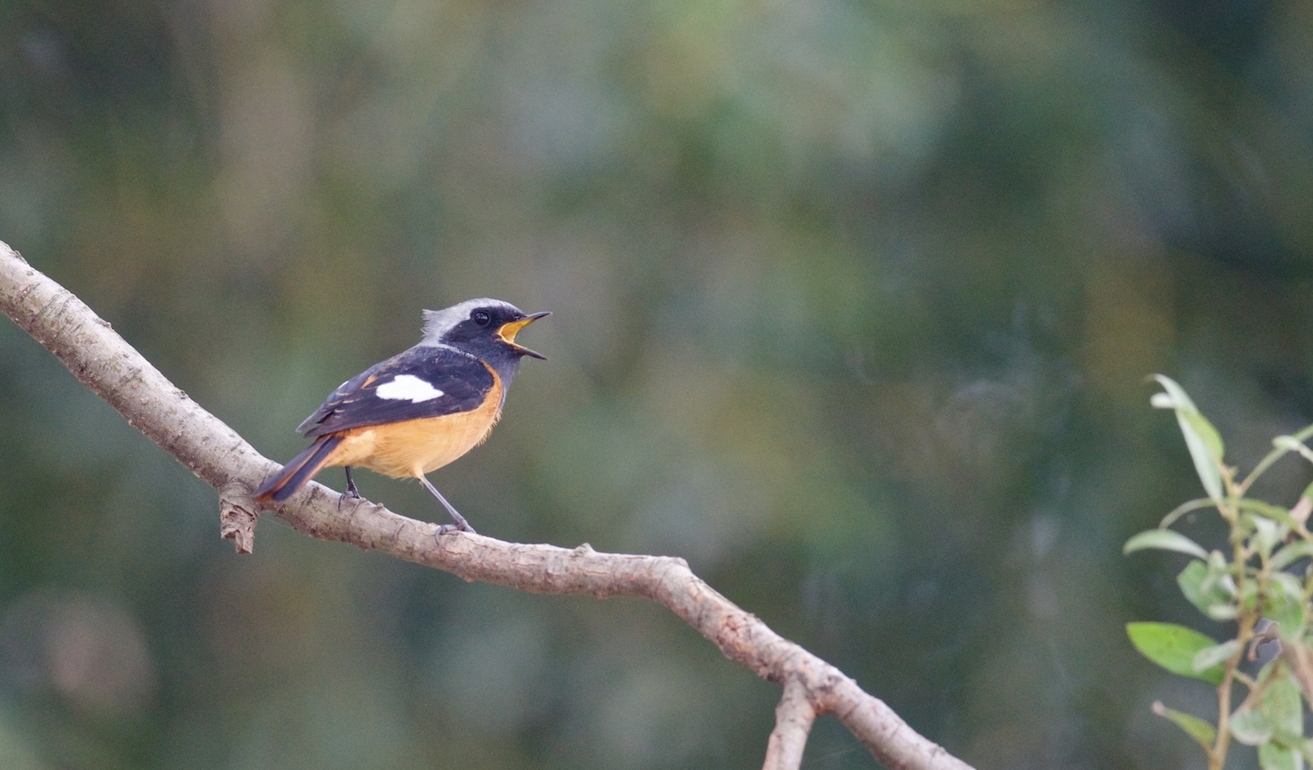

早晨有鸟叫得很好听

Slide 20
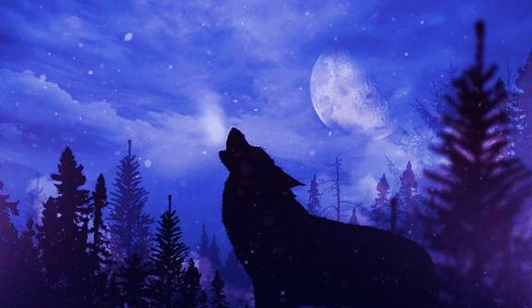
夜里有狗吠得很怕人

Slide 21
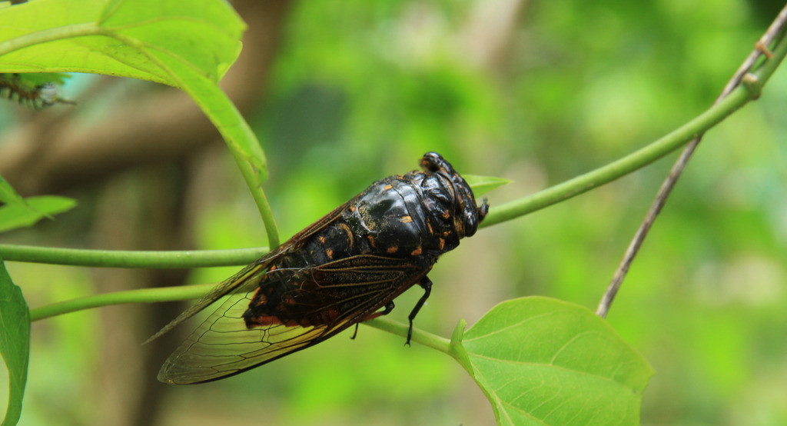
夏天蝉在绿树上叫

Slide 22
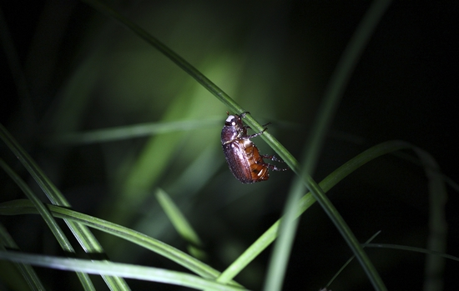
秋晚有各种的虫在草丛中唱不同的歌曲

Slide 23
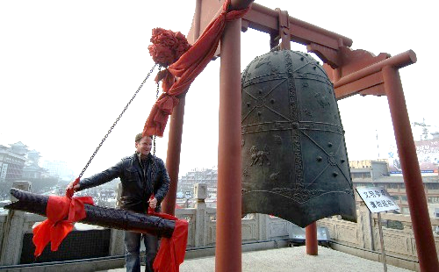
钟楼上的钟不是活的，有时却洪亮地响起来，那是有一个老人在敲；

Slide 24
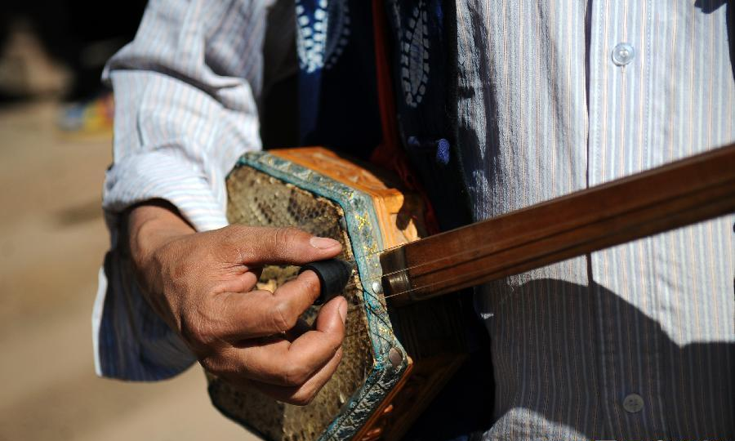
街心有时响着三弦的声音，那是一个盲人在弹。

Slide 25
哪里有死的东西会自己走动，并且能自动地发出和谐的声音呢？
没有死的东西会自己走动，并且能自动地发出和谐的声音。
反问句
确信自己的观点是正确的

Slide 26
词语辨析
洪亮
嘹亮
响亮
声音大而清晰。着重形容声音宏大。多形容嗓音、话音、回声、钟声等。
着重形容音色清脆，而且声音高、传得远。一般只形容歌声、号声、喇叭声、鸡叫声等。常用于书面语中。
着重形容听者感觉到的响度大。使用范围较广，除了“洪亮”“嘹亮”所形容的以外，还可以形容说笑声、喊声、掌声、脚步声、雷声等。

Slide 27
小练习
A
下列选项正确的是( )
（1）云雀唱着＿＿＿的歌，一个接一个地从田野里腾空而起。
（2）他身强力壮，嗓音＿＿＿。
（3）＿＿＿的铃声叮叮当当传遍了体育馆。
A. 嘹亮 洪亮 响亮 B. 嘹亮 响亮 洪亮 C. 响亮 嘹亮 洪亮

Slide 28
默读第2-10自然段，思考：“我”猜测一定有活的生物被父亲关在表里的理由是什么？

Slide 29
可是父亲怀里的表有时放在桌子上，不但它的秒针会自己走动，并且它坚硬的表盖里会发出清脆的声音：滴答，滴答……没有一刻的休息，这声音比蝉鸣要柔和些，比虫的歌曲要单调些。
符合“活的生物”的特征

Slide 30
树上的蝉，草里的虫，都不会轻易被人看见，我想：表里边一定也有一个蝉或虫一类的生物吧，这生物被父亲关在表里，不许小孩子动。
依据自己生活经验，猜测表里一定有一个生物

Slide 31
从课文中的哪些描写可以看出“我”对父亲的表充满好奇心？找一找用“ ”画出来。

Slide 32
可是父亲怀里的表有时放在桌子上，不但它的秒针会自己走动，并且它坚硬的表盖里会发出清脆的声音：滴答，滴答……没有一刻的休息，这声音比蝉鸣要柔和些，比虫的歌曲要单调些。
我对父亲说：“我爱听这表的声音。”我一边说一边向着表伸出手去。

Slide 33
我对于它的好奇心也一天比一天增加。
越不许我动我越想动，但是我又不敢，因此很痛苦。
矛盾而又痛苦
父亲一把表放在桌子上，我的眼睛就再也离不开它。

Slide 34
父亲终于要把表打开给“我”看了，表里的世界是什么样子的？读第11自然段画出相关语句。

Slide 35
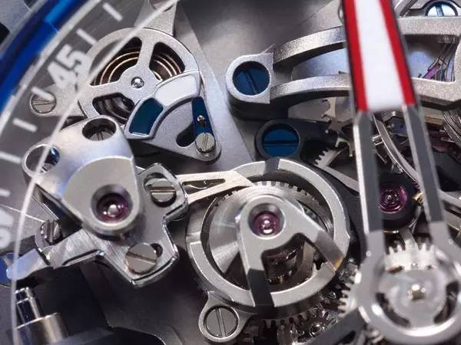
父亲取出一把小刀，把表盖拨开，我的面前立即呈现出一个美丽的世界：蓝色的、红色的小宝石，钉住几个金黄色的齿轮，里边还有一个小尾巴似的东西不停地摆来摆去。这小世界不但被表盖保护着，还被一层玻璃蒙着。

Slide 36
父亲再三禁止“我”不许动表，通读课文，找一找这样的话，用“ ”画出来。

Slide 37
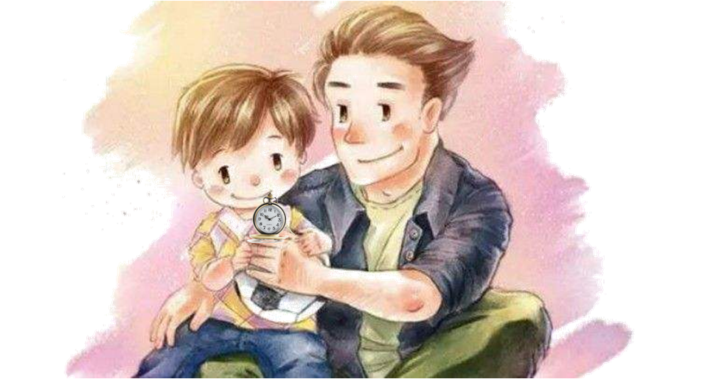
只许听，不许动。
我爱听这表的声音。
小孩儿不许动表。
你来，我给你看看表里是什么在响，可是只许看，不许动。
为什么还蒙着一层玻璃呢？
这就是叫你只许看，不许动。

Slide 38
认真读第12-21自然段，父亲为了不让“我”动表，编了一个什么谎言？为什么“我”会深信不疑？

Slide 39
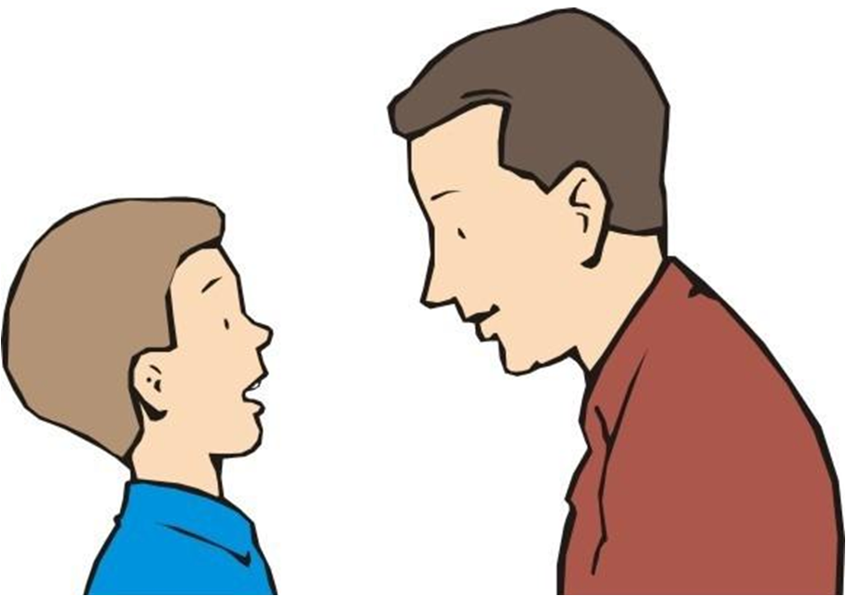
父亲的回答证实了“我”的思考和判断是正确的。
为什么还蒙着一层玻璃呢？
这就是叫你只许看，不许动。
为什么呢？
这摆来摆去的是一个小蝎子的尾巴，一动就要螫你。
为什么把那样可怕的东西放在这么好的表里？

Slide 40
结合课文，说说“我”是一个怎样的孩子？你从哪里看出来的？从文中找出相关语句印证你的观点。
（课后第二题）

Slide 41
树上的蝉，草里的虫，都不会轻易被人看见，我想：表里边一定也有一个蝉或虫一类的生物吧，这生物被父亲关在表里，不许小孩子动。
天真幼稚、富有幻想

Slide 42
越不许我动我越想动，但是我又不敢，因此很痛苦。这样过了许多天。父亲一把表放在桌子上，我的眼睛就再也离不开它。
充满好奇

Slide 43
不明白为什么要把这么丑陋的生物放到表里
有强烈的求知欲
我吓了一跳，蝎子是多么丑恶而恐怖的东西，为什么把它放在这样一个美丽的世界里呢？但是我也感到愉快，证实我的猜测没有错：表里边有一个活的生物。
得到父亲肯定的回答，并证实自己的推断，所以感到愉快

Slide 44
天真幼稚、富有幻想
我想，大半因为它有好听的声音吧。但是一般的蝎子都没有这么好的声音，也许这里边的蝎子与一般的不同。
在小作者的眼中任何事物都充满童趣

Slide 45
“我”是一个天真幼稚、富有幻想、充满好奇、有强烈的求知欲的孩子。

Slide 46
课文最后，“我”为什么后来不说了？

Slide 47
对父亲的话深信不疑
后来我见人就说：“我有蟋蟀在钵子里，蝈蝈儿在葫芦里，鸟儿在笼子里；父亲却有一个小蝎子在表里。”
这样的话我不知说了多久，也不知道到什么时候才不说了。
说明“我”后来长大了，终于明白“表里的生物”指的是表的秒针。

Slide 48

“这样的话我不知说了多久，也不知道到什么时候才不说了。”你有过类似的经历吗? 和同学交流。（选做题）

Slide 49

结构梳理
活的都会
发出声响
表里的生物
提出猜测
秒针在走
发出声响
好奇心强
善于思考
看到小尾巴似的东西
得到证实
表里有蝎子
听到一动就要蜇你

Slide 50

主题概括
课文通过写小时候的“我”认为能发出声音的都是_________，所以对父亲的表极为好奇，并相信了父亲说的表里有个小蝎子在里面。表现了童年的“我”对事物有着______________，是个___________，爱_______的孩子。
活的生物
强烈的好奇心
善于观察
思考

Slide 51

拓展延伸
钟表为什么会发出滴答的声音？
这要从机械钟表的擒纵机构说起，如果仅仅是让上满发条的表自由走起来，那么很快就会变成飞表，指针飞跑，无法计时，所以机械钟表都要有一个擒纵机构（一种机械结构），由钟摆或摆轮来一格一格释放齿轮，这样才能计时。滴答声就是擒纵机构一格格走的声音。

Slide 52
课堂演练
一、联系课文内容填空。
这样的话我不知道说了多久，也不知道什么时候才不说了。
“这样的话”指的是 。
····
父亲表里有小蝎子的话

Slide 53
二、作者小时候认为“凡能发出声音的都是活的生物”，你能举出一些事例反驳他吗？
小溪能发出流水声
火山爆发声
风声
雨声
雷电声
……

